Slide 1
Command and Conquer ЖКХ и городская среда
Тихонов Алексей, Ленинск-Кузнецкий, аналитик, программирование С#, автор идеи, капитан команды
Судьяров Евгений, Новосибирск, программирование С++, базы данных, фреймворки
Кравченко Олег, Новосибирск, бизнес-модель, коммуникатор, оформление презентации, UX, UI
Notes:
Рамки текущего проекта:
Сроки
…
Ограничения по бюджету /фин.рамки/

Slide 2

Рабочее место диспетчера ЖКХ
Цифровые технологии в каждую управляющую компанию!

Slide 3
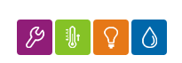
Основные проблемы
Повышения уровня услуг, связанных с ЖКХ, требует разработки соответствующего ПО.

Slide 4
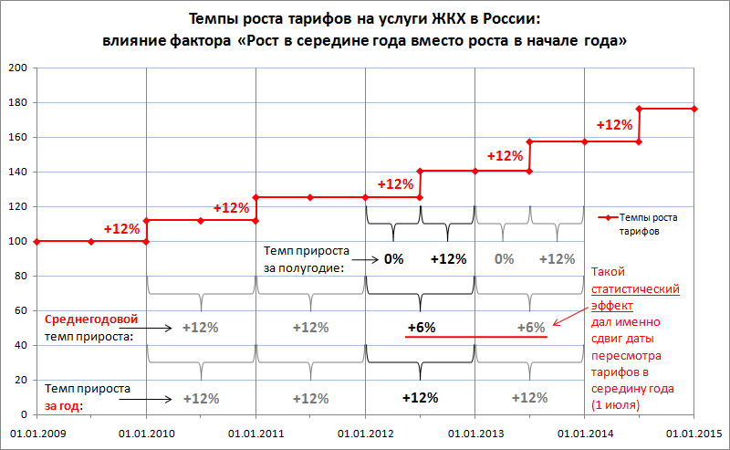
Низкая конкуренция в сфере ЖКХ - высокие тарифы

Slide 5
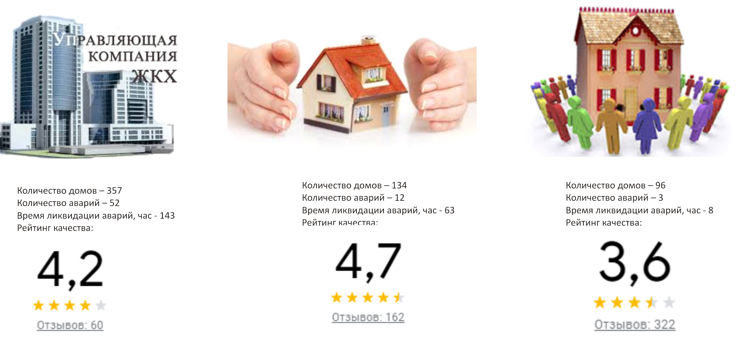
Что решает?
составляет рейтинги подразделений ЖКХ

Slide 6
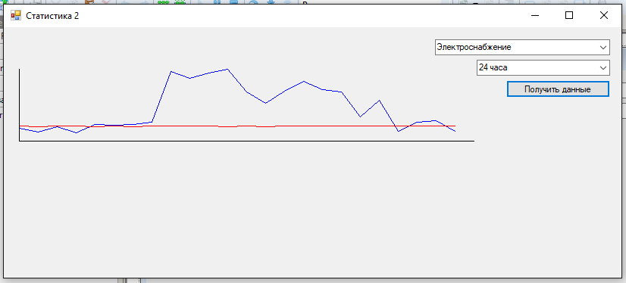
Предсказывает пиковые нагрузки

Slide 7
Применяется
в Управляющей компании

Slide 8
Применяется
На предприятии по выработке и транспортировке ресурсов.

Slide 9
В чём идея и новизна:
Автоматическая публикация рейтинга по скорости, качеству устранения проблем различных подразделений служб ЖКХ на сайте организации
Оповещение населения и руководства коммунальной службы о предсказании пиковой нагрузки на коммунальные сети и аварийные службы
Расчет и выдача плана предаварийного ремонта, что позволяет экономить до 30% стоимости материалов
Универсальность применения в населённых пунктах разных размеров
Удобный ввод и конвертация схемы сетей в зоне ответственности при первичной установке программы или добавлении участков к зоне ответственности
Вывод статистики аварийных ситуаций при выделении объекта или участка сетей

Slide 10
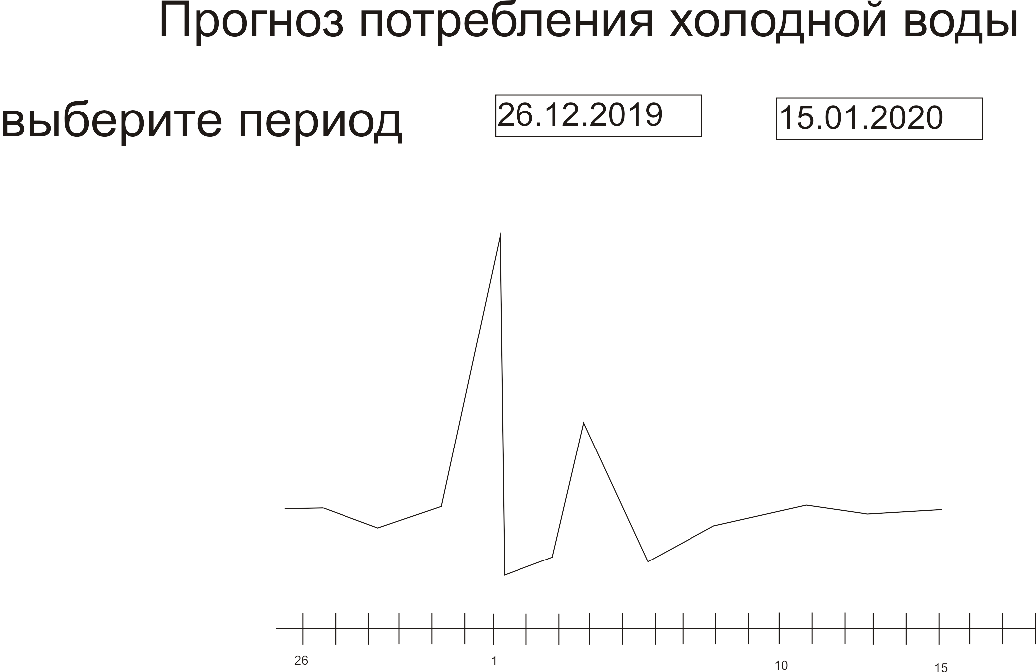

Slide 11
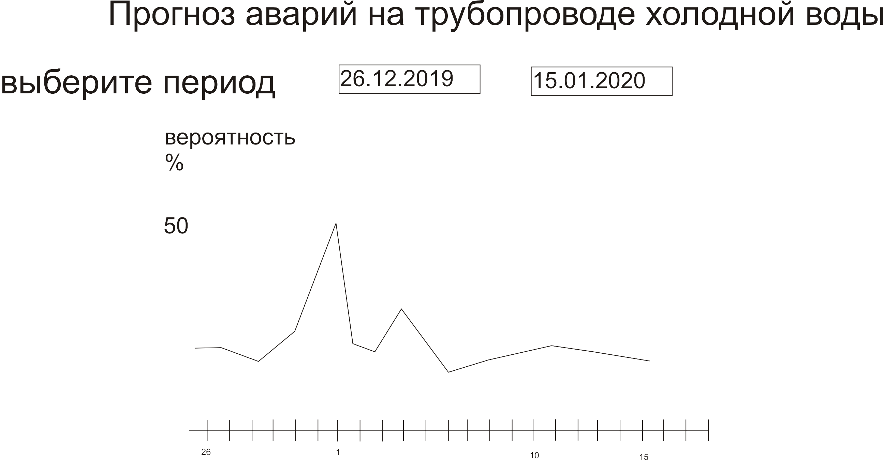

Slide 12
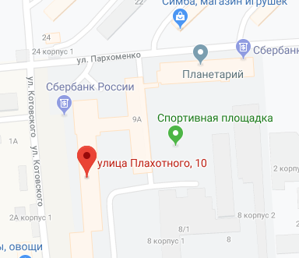
Как решаем проблему?
Удобный, универсальный интерфейс
Ввод данных, анализ статистики и расчет прогнозов.
вода
электр.
слив
газ
ТКО

Slide 13
Статистика + прогноз (экстрасенс-функция)
Делает расчет потребления исходя из базовых норм
Базовые нормы высчитываются исходя из реального потребления в течение недели
Корректируется исходя из реальных фактов потребления по месяцам.
Ежечасные. Из них рассчитываются ежедневные
24h
Ежедневные. Из них рассчитываются еженедельные
7 day
Еженедельные. Из них рассчитываются ежемесячные
30 day

Slide 14
Блок-схема АРМ ЕДДС (процесс управления аналитикой водоснабжения)
Входящая первичная информация
Эпизодическая:
Регулярная:
Заявки конечных потребителей
Ввод коэффициента износа сетей
Статистические данные, собираемые счётчиками автоматически
Блок обработки
Обработка и хранение значений фактически оказанных услуг
Обработка и учет статистики ремонтных работ
Оценка удовлетворённости потребителя
Построение модели потребления на основе статистических данных

Slide 15
Печать документа
Прогноз потребления воды
Блок прогнозирования
Прогнозирование аварий с учетом коэффициента износа сетей.
Расчет доаварийных планов
Печать документа
Расчет доаварийных планов ремонта с учетом прогноза аварий
Прогноз аварийных ситуаций
Печать документа
Выдача плана доаварийного ремонта

Slide 16
Реалистичность и эффективность решения
Предлагаемое решение – кратко и понятно
3-4 картинки как это работает (Короткая демонстрация продукта)
Кому и почему это решение выгодно

Slide 17
4. Рынок Размеры рынка
Схема: PAM - Potential Addressable Market, ТАМ - Target Addressable Market, SAM - Segment of Addressable market
Как растет рынок?
… (где основной Рынок)
Notes:
На каком Вы Рынке ?)

Slide 18
5. Бизнес-модель Как вы будете делать деньги и работать с партнерами и клиентами?
На чем вы делаете деньги (способы монетизации)
Как продвигаете продукт (каналы продвижения)
На каких сегментах ЦА вы фокусируетесь?

Slide 19
6. Альтернативы и Конкуренты Кто они? Чем ваше решение лучше?
Альтернативные решения, используемые/доступные ЦА
Список конкурентов
Визуальная схема сравнения продуктов

Slide 20
7. Текущая ситуация и прогресс Где вы находитесь и как планируете развиваться?
Достижения на сегодня
Достижения 3-4 месяца назад
План на ближайший год

Slide 21
8*. Финансовые показатели
Выручка и прибыль, средний чек (прогнозные или реальные)
Точка безубыточности
План на ближайший год

Slide 22
Наша команда
Тихонов Алексей, Ленинск-Кузнецкий, программирование С#, автор идеи, капитан команды
Судяров Евгений, Новосибирск, программирование С++, аналитик, базы данных
Кравченко Олег, Новосибирск, оформление презентации, UX, UI

Slide 23
10. Чего мы хотим?
Сумма и на какое время ее хватит
Смета по пунктам
Какие еще ресурсы необходимы проекту?

Slide 24
Основные итоги на ШЭПР*:

Slide 25
* Шаг развития, 1 – 4 мес
Гипотеза
Тест
Анализ
Выводы – 2 сценария

Slide 26
*План на 1 – 4 мес.
Результаты
Действие 1
Действие 2
Действие 3
Действие 4
Действие 5

Slide 27
Контакты
Руководитель проекта: Тихонов Алексей, sakkra2005@ya.ru
Благодарности
Призыв к действию
Контактная информация

Slide 28
РЕЗЮМЕ ПРОЕКТА
Создание первой версии продукта возможно к 15 августа 2019г.
Продукт может применяться в на территории всей России и ближнего зарубежья. В первую очередь в небольших городах
Цель проекта: обеспечить населённые пункты России современным ПО для отрасли ЖКХ
Применение данного продукта позволит населению выбирать коллективы ЖКХ, работающие наиболее эффективно, что приведёт к снижению тарифов.

